Slide 1
🏦
BANCO ÁGIL
Sistema Multi-Agente de Atendimento Bancário com IA
Powered by LangGraph · Gemini 2.5 Flash · Streamlit
Rodrigo Simões Costa · Desafio T4Humans · Maio 2026

Slide 2
O Problema
😤 Atendimento Tradicional
💔 Custo & Escala
• Filas longas e tempo de espera
• Horário limitado (seg–sex, 9h–18h)
• Atendentes sobrecarregados com tarefas repetitivas
• Experiência inconsistente entre canais
• Alto custo operacional de call centers
• Dificuldade de escalar em picos de demanda
• Erros humanos em processos padronizados
• Dados de atendimento pouco estruturados
💡 Oportunidade: IA conversacional especializada que atende 24h, é escalável e tem custo marginal próximo a zero.

Slide 3
A Solução — Banco Ágil
Um assistente virtual bancário completo, com múltiplos agentes de IA especializados, operando como um único atendente coeso para o cliente.
🔐 Autenticação Segura
💳 Gestão de Crédito
CPF + data de nascimento Validação matemática de CPF Até 3 tentativas com controle automático
Consulta de limite em tempo real Aumento automático baseado em score Registro histórico persistente
📋 Entrevista Financeira
💱 Câmbio em Tempo Real
Recálculo de score por IA Perguntas conversacionais (1 por vez) Atualização automática no perfil
API externa sem autenticação USD, EUR, GBP, ARS e mais Nunca inventa valores

Slide 4
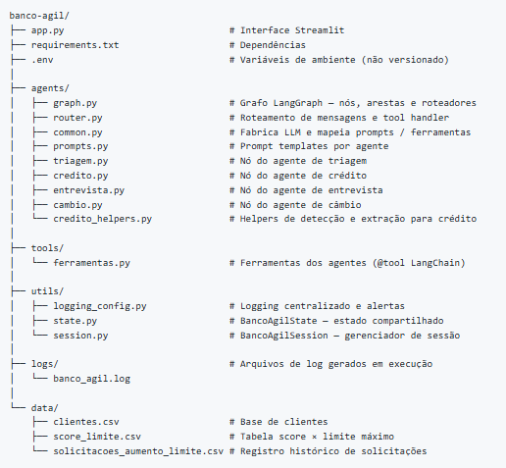
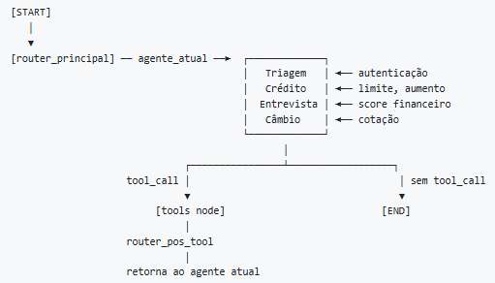
Arquitetura do Sistema
Visão Geral do Grafo
O grafo LangGraph utiliza entrada condicional via START: a cada invocação, o roteador verifica o campo agente_atual do estado e direciona para o nó correto (sem passar pela triagem em toda mensagem)
Estrutura dos Arquivos

Slide 5
Os 4 Agentes Especializados
🔐 Triagem
💳 Crédito
▸ Porta de entrada obrigatória
▸ Valida CPF matematicamente (algoritmo oficial)
▸ Autentica: CPF + data de nascimento
▸ Máximo 3 tentativas de CPF inválido
▸ Máximo 3 tentativas de autenticação
▸ Roteia para o agente correto após autenticação
▸ Consulta o limite atual do cliente
▸ Solicita aumento com decisão automática por score
▸ Score insuficiente → oferece entrevista financeira
▸ Registra histórico em CSV com timestamp
▸ Lógica de aprovação 100% em Python
📋 Entrevista
💱 Câmbio
▸ Entrevista conversacional (1 pergunta por vez)
▸ Coleta: renda, emprego, despesas, dependentes, dívidas
▸ Fórmula proprietária de score (0 a 1000)
▸ Atualiza score no CSV automaticamente
▸ Redireciona ao Agente de Crédito ao concluir
▸ Detecta menção de qualquer moeda na conversa
▸ Consulta AwesomeAPI em tempo real
▸ Exibe valores de compra e venda
▸ Nunca inventa ou estima valores
▸ Disponível de qualquer agente após autenticação

Slide 6
Stack Tecnológica
LangGraph
Gemini 2.5 Flash
LangChain
Framework de Agentes
LLM (Google AI Studio)
Abstração de Tools
Grafo de estados com controle explícito de fluxo. Roteamento condicional, nós independentes por agente.
Suporta tool calling, thinking mode desabilitável. Temperatura 1.0, thinking_budget=0.
@tool decorator para cada ferramenta bancária. ToolNode para execução no grafo.
Streamlit
AwesomeAPI
CSV / Python
Interface Web
API de Câmbio
Persistência
Tema bancário escuro customizado com CSS.
Gratuita, sem autenticação, cobertura ampla de moedas. Retorno em tempo real com valores de compra e venda.
Leitura/gravação com csv.DictReader. Clientes, score-limite e histórico de solicitações.

Slide 7
Fluxo de Atendimento — Autenticação & Crédito
1
2
3
4
5
6
Saudação
CPF
Validação
Nascimento
Autenticação
Serviço
Assistente cumprimenta profissionalmente
Solicita CPF e chama validar_cpf()
CPF inválido? Informa e pede novamente (máx. 3x)
CPF válido? Solicita data DD/MM/AAAA
Chama autenticar_cliente() contra CSV
Autenticado! Pergunta como pode ajudar
→
→
→
→
→
Fluxo de Crédito (após autenticação):
Consulta Limite
Solicita Aumento
Decisão Auto.
Aprovado ✔
Rejeitado ✘
Chama consultar_limite_credito(cpf)
→
Cliente informa valor desejado
→
Python verifica score × tabela CSV
→
Novo limite atualizado no CSV
→
Oferece Entrevista de Crédito

Slide 8
Funcionalidades Entregues
✅ Validação matemática de CPF (dígitos verificadores)
✅ Autenticação CPF + data de nascimento
✅ Controle de tentativas: 3 CPFs inválidos e 3 falhas de auth
✅ Encerramento automático por excesso de tentativas
✅ Consulta de limite de crédito em tempo real
✅ Aprovação/rejeição automática por score (Python)
✅ Registro histórico de solicitações com timestamp ISO 8601
✅ Entrevista financeira conversacional (1 pergunta por vez)
✅ Fórmula própria de score com 5 variáveis
✅ Atualização automática de score no CSV após entrevista
✅ Redirecionamento automático crédito → entrevista → crédito
✅ Botões Sim/Não na UI para aceite da entrevista
✅ Cotação de câmbio em tempo real (USD, EUR, GBP, ARS…)
✅ Transição transparente entre agentes
✅ System prompt dinâmico com contexto do cliente autenticado
✅ Interface Streamlit com design bancário moderno (tema escuro)
✅ Sidebar com score, limite e agente ativo
✅ Logging centralizado com alertas Slack / e-mail

Slide 9
Decisões Técnicas & Desafios Superados
⚠ LLM recusava chamadas financeiras
⚠ Roteamento dinâmico no grafo
Gemini 2.5 Flash recusava chamar solicitar_aumento_limite por treinamento de segurança — respondia "não consigo atender essa solicitação".
LangGraph sempre reiniciava no nó de triagem, tornando os demais agentes inacessíveis.
✔ Python executa a ferramenta diretamente; LLM formata apenas a resposta ao cliente.
✔ Substituir set_entry_point por add_conditional_edges(START, router_principal) com campo agente_atual.
⚠ Falso positivo na intenção
⚠ $ interpretado como LaTeX
A frase "entrevista de crédito" ativava keyword 'crédito' antes de 'entrevista'.
Streamlit interpreta $valor$ como fórmula matemática. Valores em R$ quebravam a renderização.
✔ Quando no agente de crédito, checar keywords de entrevista diretamente, sem o detector geral.
✔ Escapar o símbolo antes de injetar no HTML: replace('$', '&#36;').
⚠ Validação real de CPF
⚠ Aceitação de entrevista ambígua
O sistema aceitava qualquer número com 11 dígitos, inclusive sequências inválidas.
Respostas afirmativas livres ("pode ser", "tenho interesse") não eram reconhecidas.
✔ Implementação do algoritmo oficial dos dígitos verificadores + rejeição de sequências repetidas.
✔ Campo entrevista_ofertada no estado + botões Sim/Não na UI para eliminar ambiguidade.

Slide 10
🏦 BANCO ÁGIL
Atendimento bancário inteligente, disponível 24h, escalável e seguro.
Obrigado!
Rodrigo Simões Costa
rodrigo.costa-ext@dex.co · Desafio T4Humans · Maio 2026
github.com/rodrigosimoescosta77/desafio-t4humans

